Slide 1
论文题目：
面向校园疫情防控的人群运动行为及疫情传播建模研究

Slide 2
毕设要完成工作：
1.完成学校网络的建模。尽量模拟一个真实的校园环境。包含教学楼、宿舍、食堂、体育馆、图书馆，为了模拟开放环境。同时能与外界进行接触。
2.完成移动代理的构建。学生、教师都是一个代理。对于每个Agent，生成唯一的时间表，从而实现流动性都是随机的。
3.根据SEIR疾病传播模型，结合我们对病毒传播的认知，修改经典的SEIR模型，进而模拟整个病毒传播的过程。
4.初始化学校人数以及相关参数。根据时间表更新和model当前时刻，实现代理在校园内的移动。同时统计base模型最终感染人数。模拟40次，做出S、I、R的95%置信区间的曲线。
5.加入超级传播者事件，尽量拟合一个真实的校园感染数据集。
6.模拟加入不同防疫政策，比较其R0和最终感染人数的大小，从而分析不同政策的有效性。

Slide 3
毕设已经完成工作：
1.完成学校网络的建模。尽量模拟一个真实的校园环境。包含教学楼、宿舍、食堂、体育馆、图书馆，为了模拟开放环境。同时能与外界进行接触。
2.完成移动代理的构建。学生、教师都是一个代理。对于每个Agent，生成唯一的时间表，从而实现流动性都是随机的。
3.根据SEIR疾病传播模型，结合我们对病毒传播的认知，修改经典的SEIR模型，进而模拟整个病毒传播的过程。
4.初始化学校人数以及相关参数。根据时间表更新和model当前时刻，实现代理在校园内的移动。同时统计base模型最终感染人数。模拟40次，做出S、I、R的95%置信区间的曲线。
5.加入超级传播者事件，尽量拟合一个真实的校园感染数据集（但是拟合不够平滑，正在解决）
6.模拟加入不同防疫政策，比较其R0和最终感染人数的大小，从而分析不同政策的有效性。（已做出学生遵从度的R0图）

Slide 4
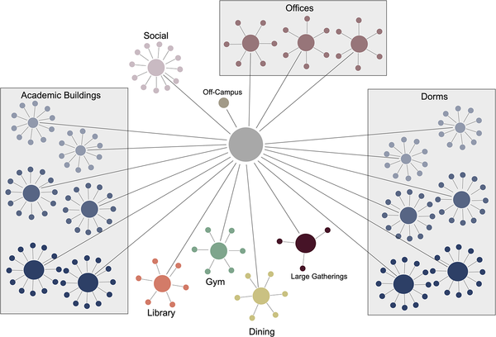
学校网络的建立
1.建筑节点
建筑核心：建筑物中的共享空间，例如走廊、浴室、大堂等。
建筑叶子：特定房间或部分
2.中转顶点
建筑核心都连接到中转顶点，该中转顶点代表建筑物之间的连接空间

Slide 5
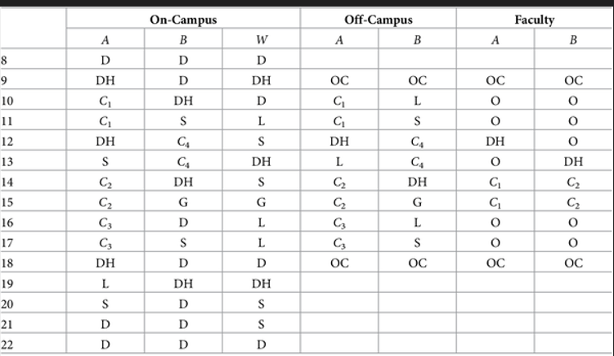
agent behavior
Agent types:
属性1 ：(n_{c} n_{o} n_{f} ) 在校、校外、教师（决定作息表）。属性2：标明专业（文、理、艺术）（决定他的上课位置）
Agent schedules（作息表） : 三种类型A（奇数日）, B（偶数日）, W（周末）
Class：stem_tickets (classroomID , buildingID , "STEM", class_times, class_days, seatID)
seatID 从0到cap-1
class_times = [10,12,14,16]
class_days = ["A","B"]
Dining hall：选取早中晚时间中的3个空闲时间去餐厅
Gym：有概率g去体育馆
Library, Social and in Dorm：
[0, lib)、[lib , lib+s)、[lib+s , 1] 生成[0,1]的数
Agent paths: u叶子->u中心节点-> transit vertex->v中心节点->v叶子

Slide 6
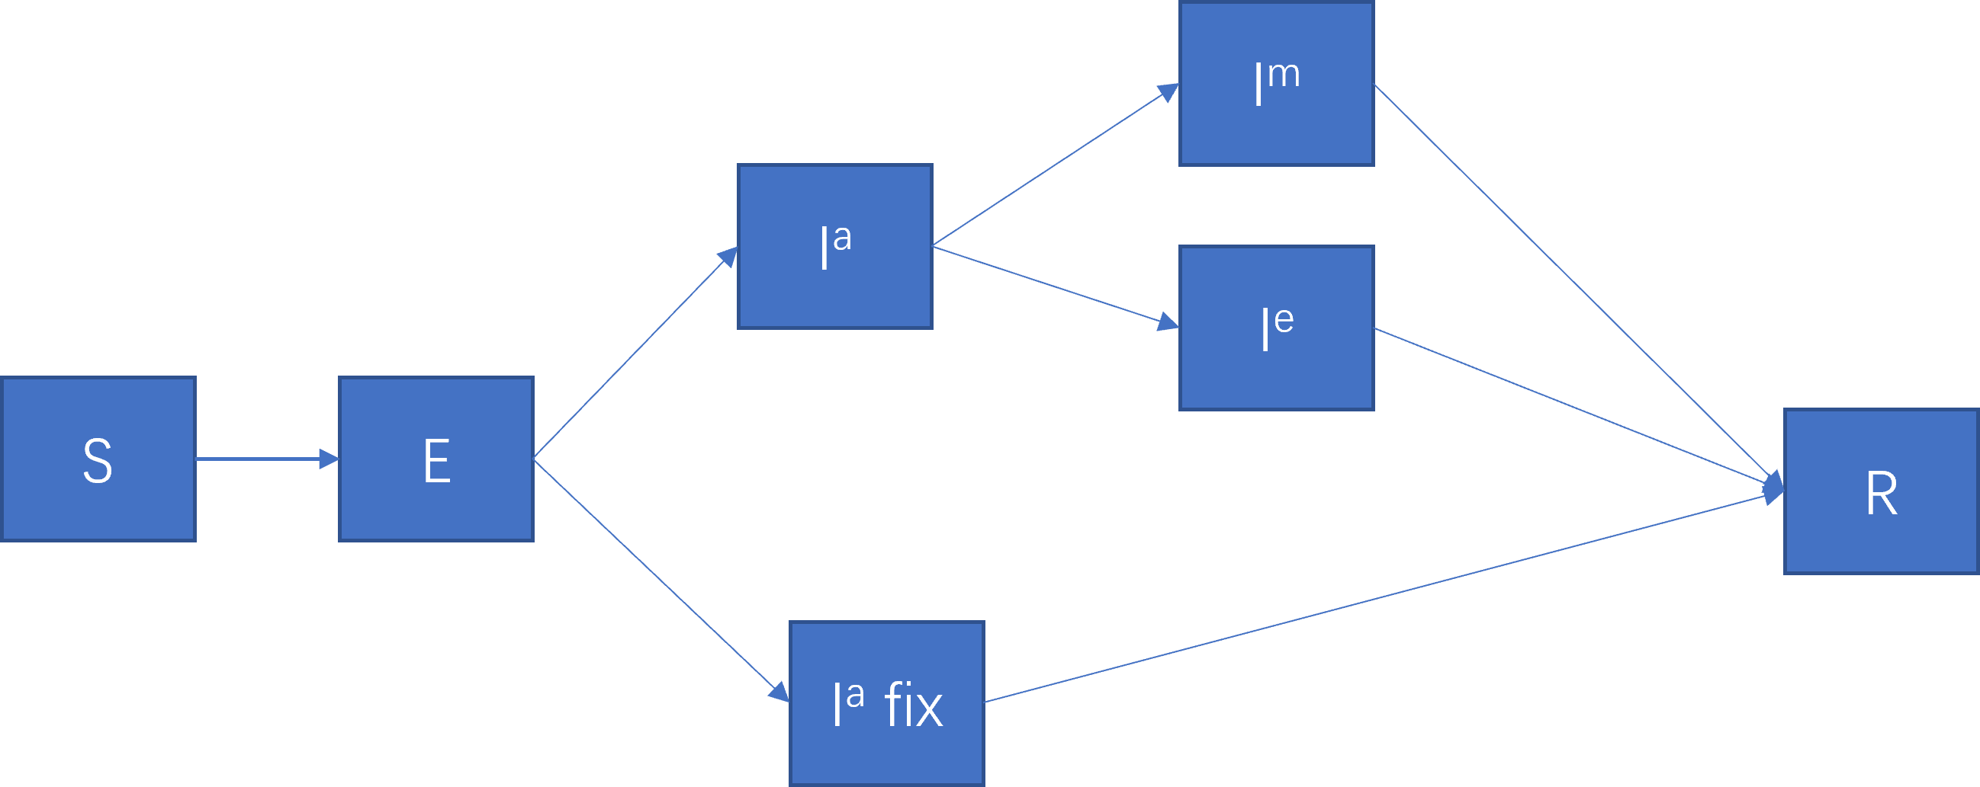
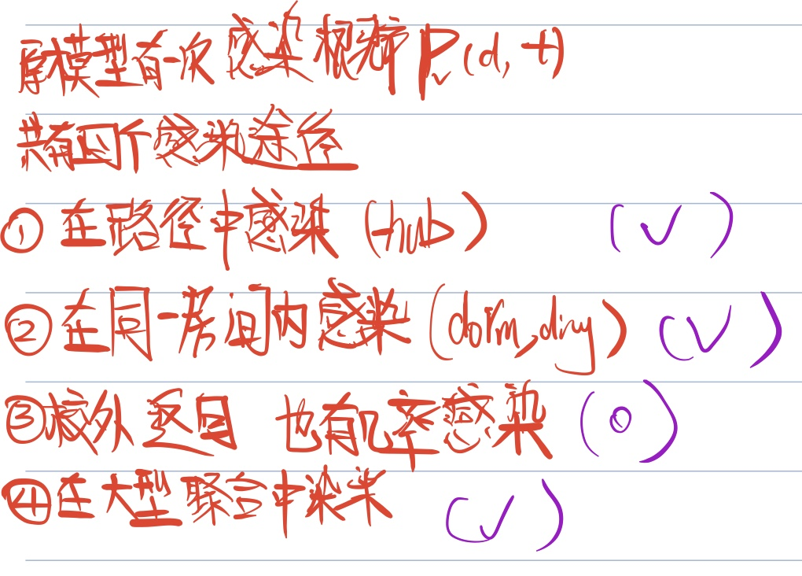
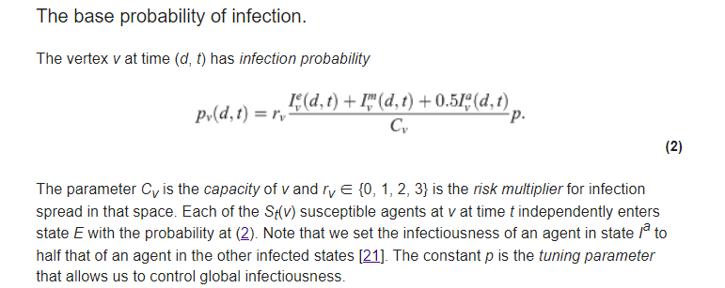
病毒感染
S易感类 -> E暴露类

Slide 7
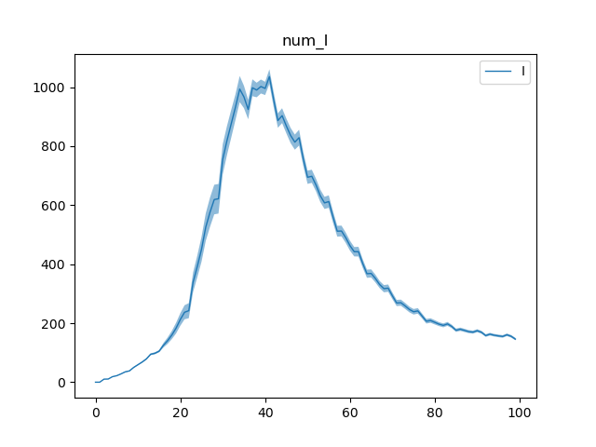
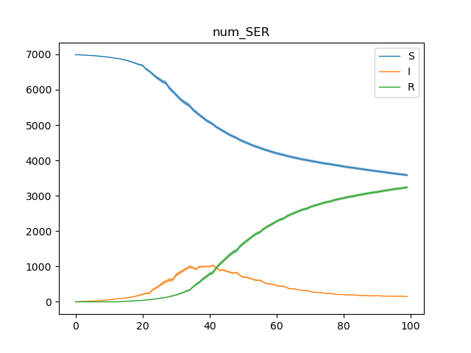
1. 根据数据集中数据，修改初始感染人数、状态转变时间、学校教学楼教室数量、被隔离的概率、接触被感染的概率等等。学生老师的免疫性初设为不同值，表示人群免疫性区别。

Slide 8
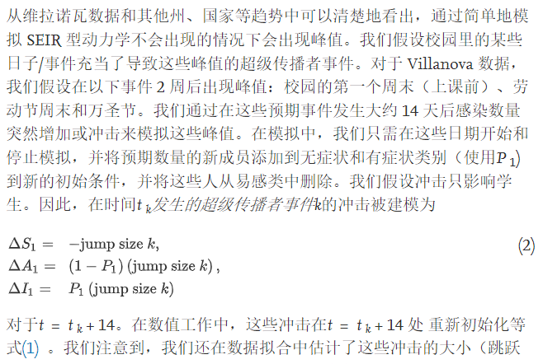
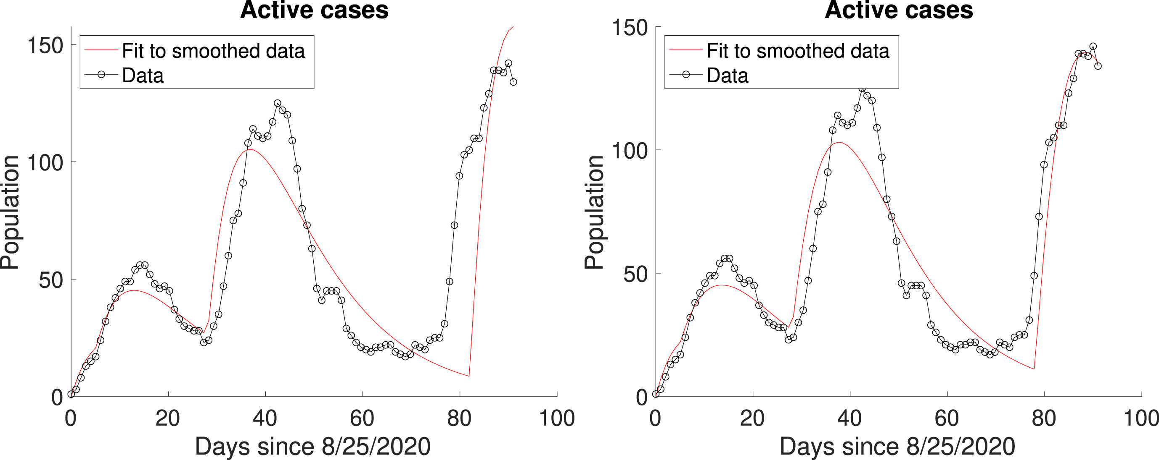
为拟合数据加入超级传播事件
1.拟合了一个真实的数据集
由于是通过差分方程模拟，结果是一个平滑的曲线
理想图

Slide 9
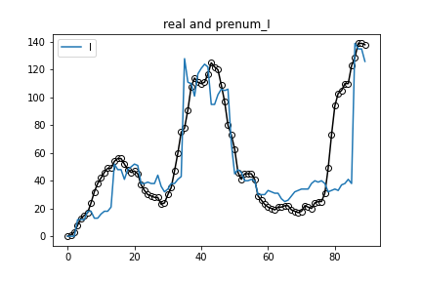
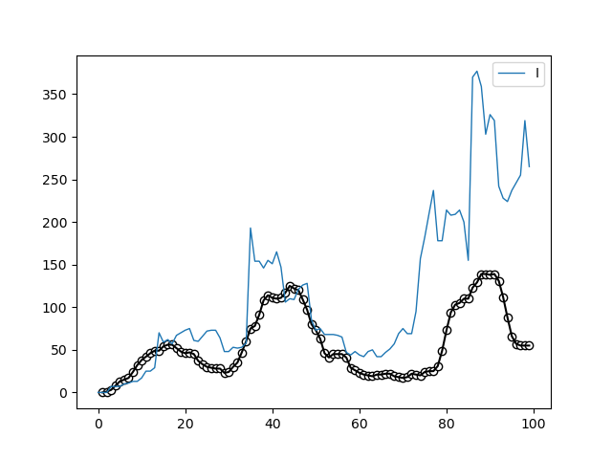
2.根据参考文献，加入每周核酸检测。根据参考文献参数设置为每周1/4。
3.根据参考文献，加入超级传播事件。在三个时间节点加入传播事件。
未调节感染因子P
拟合的缺点
1.加入超级传播事件后，整体走势能拟合，但是拟合不够平滑。分析后，因为我们不是差分方程，数据中不存在小数，我们是确定性的感染。
2.对于3次突增人数k可能也需要调试
3.为使得曲线更光滑，尝试将陡增散布到2-3天中不使得峰值激增。
调节感染因子P

Slide 10
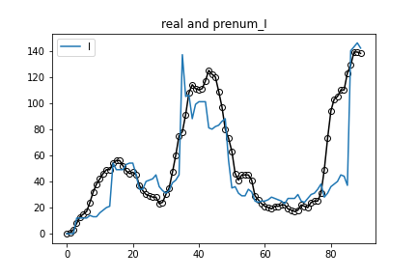
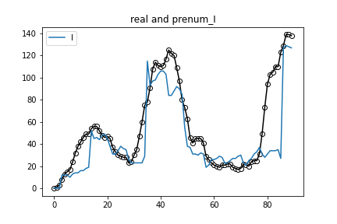

Slide 11
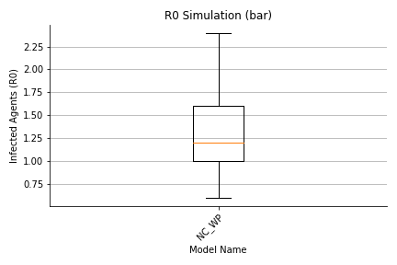
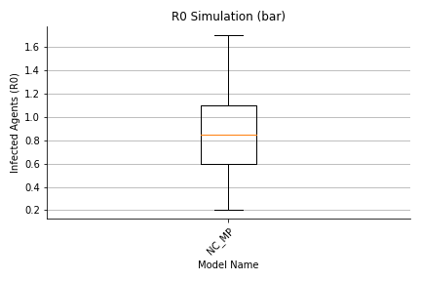
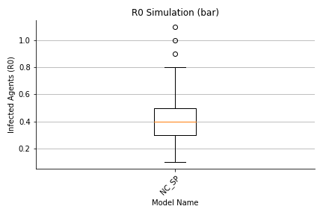
学生的遵从程度（主观因素）：学生对口罩f、参与核酸c、不去社交h的遵从程度
低程度遵循
中程度遵循
高程度遵循

Slide 12

1.通过建模，模型了一个相对真实的校园环境，同时模拟了学生在校园内的流动性，并且在流动的过程中发生感染。老师、学生也可能通过校外节点产生感染。
2.尽量使得拟合曲线平滑，拟合效果更好。
3.分析防疫政策：比较R0和最终感染人数的大小
(1)佩戴口罩（修改感染概率）
(2)减少社交：修改社交概率 {0，0.25，0.5}，用在宿舍代替去社交
(3)核算结果返回时间：修改return参数，{1，2，3，4}
(4)减少学生规模：修改学校内的学生人数75%，50%人数
(5)学生的遵从程度（主观因素）：学生对口罩f、参与核酸c、不去社交h的遵从程度

